Slide 1

Prise en charge en médecine générale des personnes infectées par le VIH
Dr Cédric Arvieux – Maladies infectieuses et réanimation Médicale – CHU de Rennes
Coordination Régionale de la Lutte contre le VIH

Slide 2

Sources d’information
Recommandations du groupe d’experts sous la direction de Ph. Morlat
Site du COREVIH Bretagne : www.corevih-bretagne.fr

Slide 3
Quelles sont les questions auxquelles on va essayer de répondre ce soir ?
Que sait-on en 2015 de l’origine du VIH ? Ebola et VIH, même combat !!
Quels sont les vrais risques de transmission ?
Quelles sont les populations les plus concernées par le VIH en France ?
Quelles ont les occasions manquées de dépistage ?
De quoi meurent les séropositifs VIH ?
Quels sont les moyens diagnostiques et comment les utiliser ?
Quels sont les moyens thérapeutiques et a qui les proposer ?
Quelles sont les bonnes modalités de suivi des personnes infectées par le VIH ?
Quelles préventions pour les personnes infectées par le VIH ?
Un suivi conjoint ville-hôpital est possible (pas de ?)

Slide 4
Que sait-on de l’origine du VIH en 2015

Slide 5
L’émergence du VIH
C’est avant tout les grandes campagnes vaccinales des années 1960 en Afrique qui contaminent tout le monde (comme le VHC en Egypte)
C’est les manipulations génétiques en laboratoire de cellules de rein de singes et l’émergence d’un clone qui échappe au chercheurs
C’est la transmission itérative du virus du singe à l’homme
C’est les campagnes de traitements des prostituées par sels de bismuth et d’arsenic à Kinshasa dans les années 1950

Slide 6
L’émergence du VIH
C’est avant tout les grandes campagnes vaccinales des années 1960 en Afrique qui contaminent tout le monde (comme le VHC en Egypte)
C’est les manipulations génétiques en laboratoire de cellules de rein de singes et l’émergence d’un clone qui échappe au chercheurs
C’est la transmission itérative du virus du singe à l’homme
C’est les campagnes de traitements des prostituées par sels de bismuth et d’arsenic à Kinshasa dans les années 1950

Slide 7
Évolution de l’épidémie
Échanges multiples de SIV avec les Hommes depuis des dizaines de milliers d’années
  Bonnes conditions de TRANSMISSION du virus
    Cas isolés ?
    Petites épidémies localisées?
Au début du siècle
  Apparition des conditions de DIFFUSION à partir des foyers humains
Idem EBOLA aujourd’hui

Slide 8
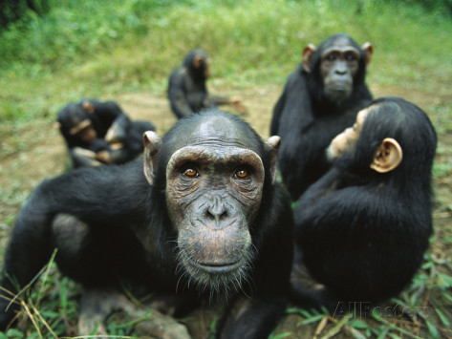
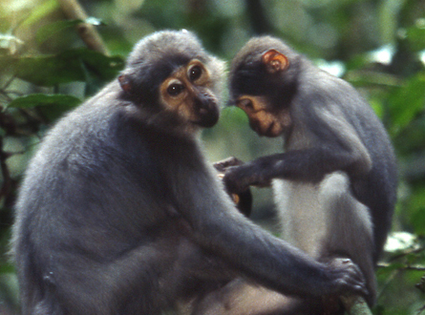
D’un coté, les primates non-humain…
Le VIH-1
  A l’origine
    Chimpanzé
  Géographie
    Grandes forêts du Cameroun
Le VIH-2
  A l’origine
    Singes Mangabeys
  Géographie: Côte d’Ivoire et Sénégal
  9 « passages » SIV→VIH₂ identifiés
Gifford RJ et al. PNAS 2008; 105: 20362-67. Hahn BH et al. Science 2000; 287: 607-14. Keele BF et al. Science 2006; 313: 523-6. Van Heuverswyn F et al. Virology 2007; 368: 155-71.
Notes:
Photo 1: Groupe de chimpanzés Pan troglodytes troglodytes.
Photo E: Singe mangabey.
8

Slide 9
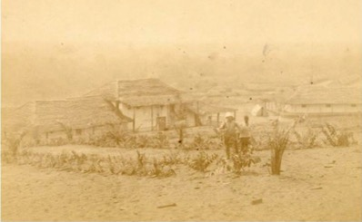
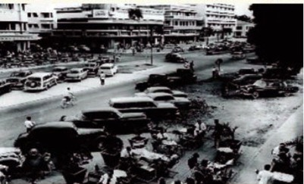
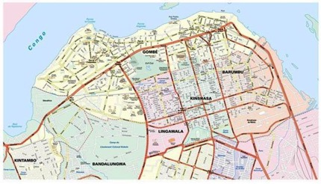
…et d’un autre côté, une révolution societale
Kinshasa : une ville qui bouge…
100 hab.
100 000 hab.
8 400 000 hab.
1890
1940
2013

Slide 10
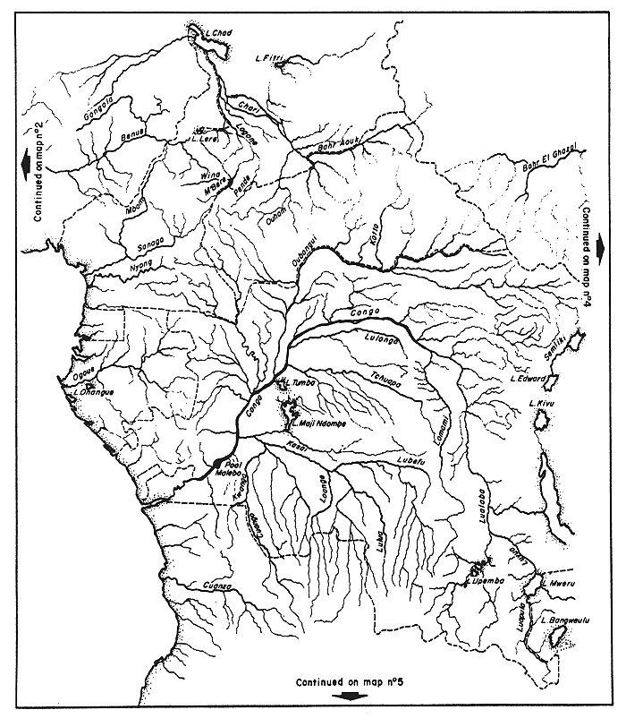
Un voyage en pirogue, puis en train, puis en bateau, puis en avion…
Faria et al. Science 2014 Infographie « le Monde »

Slide 11
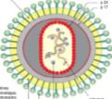
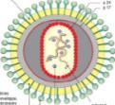
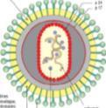
Histoire
2015 : Auto-tests VIH disponibles en France
2010 : 90 000 personnes sous ARV en France
2009 : combinaisons en monocomprimés
2007 : trithérapie avec Anti-Intégrase
1995 -1996 : trithérapies
1987-1994 : antirétroviraux mis sur le marché, INRT : AZT, ddI, ddC, d4T
1983-1985 : mise au point des tests de dépistage
1983 : découverte du VIH1
1981 : Description des 1^{ers} cas de « Sida » aux USA

Slide 12
Quel est le risque de transmission du VIH

Slide 13

Albert
Albert débarque à votre cabinet à 8h un lundi matin, tout en panique. Il a eu un rapport non protégé avec une ancienne copine samedi soir, et il ne l’a pas trouvé très en forme… dimanche matin, il a pensé qu’elle était peut-être malade et dimanche soir il était persuadé qu’elle avait le SIDA !!!

Slide 14
Quelle est la probabilité que sa copine (bretonne) soit infectée par le VIH
10%
5%
1%
0,1%
0,01%

Slide 15
Quelle est la probabilité que sa copine (bretonne) soit infectée par le VIH
10%
5%
1%
0,1%
0,01%

Slide 16
Si elle est effectivement infectée par le VIH, quelle est la probabilité de contamination d’Albert ?
50%
25%
10%
1%
0,5%

Slide 17
Si elle est effectivement infectée par le VIH, quelle est la probabilité de contamination d’Albert ?
50%
25%
10%
1%
0,5%

Slide 18

Risque de transmission du VIH

Slide 19
Adelaïde
Adelaïde est séropositive, et elle vient vous voir car elle n’en a parlé ni à son médecin traitant, ni à son gynécologue… mais elle a entendu dire par un séropositif que vous suivez que vous êtes large d’esprit…et elle est enceinte de 6 mois !

Slide 20
En France, le dépistage pendant la grossesse est :
Conseillé lors du 1er trimestre
Obligatoire lors du 1er trimestre
Conseillé lors du second trimestre
Obligatoire lors du second trimestre
Inutile

Slide 21
En France, le dépistage pendant la grossesse est :
Conseillé lors du 1er trimestre
Obligatoire lors du 1er trimestre
Conseillé lors du second trimestre
Obligatoire lors du second trimestre
Inutile

Slide 22
Pour le traitement antirétroviral d’Adelaïde
On attendra le 8ème mois pour éviter la toxicité des ARV
Elle arrive à temps, on ne traite pas avant le 6ème mois
Elle arrive trop tard, il n’y a plus rien à faire
Elle aurait dû être traitée dès la fin du 1er trimestre, voire avant si la charge virale est élevée
Pour éviter la toxicité, on ne prescrira qu’une monothérapie

Slide 23
Pour le traitement antirétroviral d’Adelaïde
On attendra le 8ème mois pour éviter la toxicité des ARV
Elle arrive à temps, on ne traite pas avant le 6ème mois
Elle arrive trop tard, il n’y a plus rien à faire
Elle aurait dû être traitée dès la fin du 1er trimestre, voire avant si la charge virale est élevée
Pour éviter la toxicité, on ne prescrira qu’une monothérapie

Slide 24
En cas de prise en charge selon les recommandations actuelles en France, le risque de transmission à l’enfant est de :
70%
50%
20%
10%
5%
≤ 1%

Slide 25
En cas de prise en charge selon les recommandations actuelles en France, le risque de transmission à l’enfant est de :
70%
50%
20%
10%
5%
≤ 1%

Slide 26
Moment de la transmission du VIH de la mère à l’enfant
En l’absence de traitement
  25% des enfants seront contaminés à la naissance
  Le plus « contaminant » des modes de transmission
36 semaines d’aménorrhée
Mois après la naissance
6 12
Ante Natale
Travail et accouchement
Allaitement
0%
20%
40%
60%
80%
100%
La moitié des infections ont lieu au moment de l’accouchement, et au moins 1/3 au moment de l’allaitement
Notes:
26

Slide 27
Taux de TME sous multithérapie selon le moment de début de traitement et la charge virale à l’accouchement, 2000-2010
EPF
%
INSERM
CESP 1018
N=2676
Effet charge virale
Effet délai de traitement
Mandelbrot et al.CID 2015
ART débuté avant conception et CV <50 : TME = 0% [0.0 - 0.1]

Slide 28
Individuellement, quel est le moyen de prévention du VIH le plus efficace en 2015 ?
La circoncision
Le préservatif
Le traitement antirétroviral du partenaire séropositif (TasP)
Le traitement antirétroviral du partenaire séronégatif (PrEP)
Un programme de conseil d’abstinence

Slide 29
Individuellement, quel est le moyen de prévention du VIH le plus efficace en 2015 ?
La circoncision
Le préservatif
Le traitement antirétroviral du partenaire séropositif (TasP)
Le traitement antirétroviral du partenaire séronégatif (PrEP)
Un programme de conseil d’abstinence

Slide 30
Dans l’ordre !
Le traitement antirétroviral du partenaire séropositif (TasP)
Le préservatif
Le traitement antirétroviral du partenaire séronégatif (PrEP)
La circoncision
Un programme de conseil d’abstinence
96 %
90 %
86 %
60 %
0 %

Slide 31
Risque de transmission sexuelle
Si la charge virale est inférieure au seuil de détection dans le sang depuis plus de 6 mois.
S’il n’y a pas de lésions génitales ni d’IST associée.
Si le traitement est pris régulièrement.
Le risque est « acceptable »

Slide 32
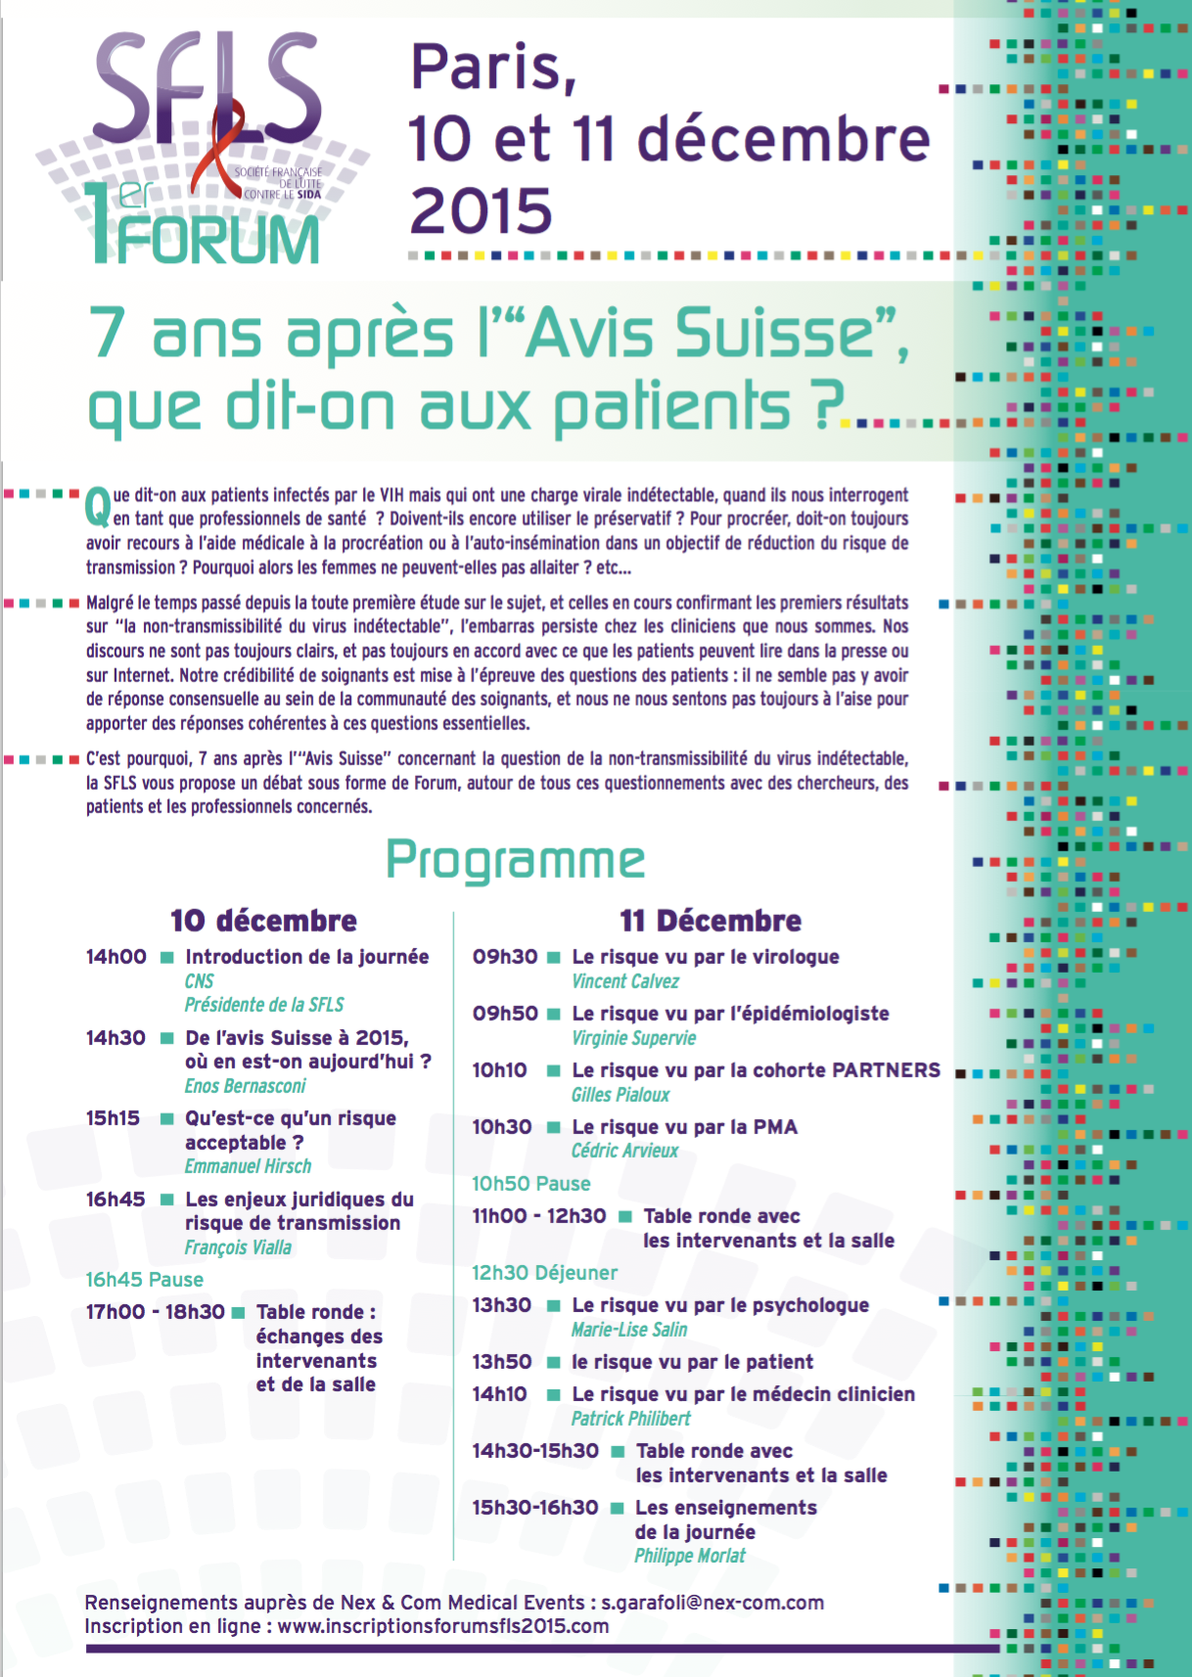

Slide 33
Quelles sont les populations les plus concernées ?

Slide 34
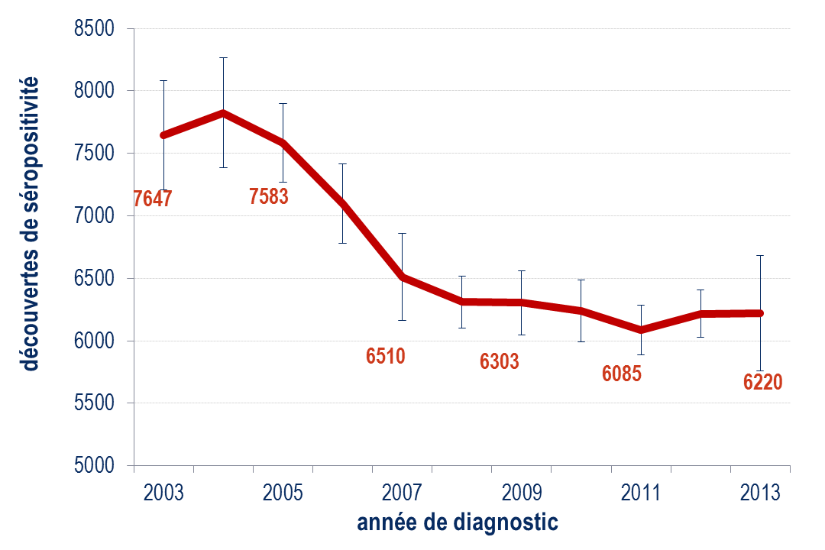
Environ 6 200 personnes [5 800-6 700] ont découvert leur séropositivité en 2013
Source : InVS, données DO VIH au 31/12/2013 corrigées pour les délais, la sous déclaration et les valeurs manquantes

Slide 35
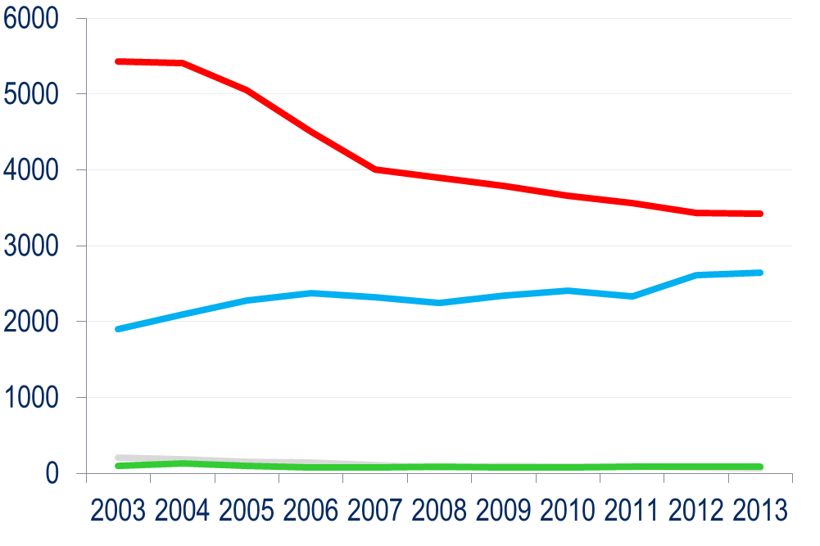
Découvertes de séropositivité par mode de contamination
En 2013 :
55% Hétérosexuels
43% Hommes homosexuels (HSH)
1% Usagers de drogue injectable (UDI)
1% Autre
Source : InVS, données DO VIH au 31/12/2013 corrigées pour les délais, la sous déclaration et les valeurs manquantes

Slide 36
Prévalence du VIH en 2010
 | Nb de PVVIH | Taille pop. 18-64 ans | Taux de prévalence(%)
Total | 149 500 (143000-155800) | 39 566 800 | 0,37 (0,36-0,39)
Total Hommes | 100 600 | 19 517 600 | 0,51
Total Femmes | 48 800 | 20 049 200 | 0,24
HSH | 53 100 (51200-55600) | 312 300 | 17,00 (16,39-17,80)
UDI | 14 200 (12900-16700) | 81 000 | 17,53 (15,93-20,62)
Femmes hétérosexuelles étrangères | 20 300 (18600-22600) | 1 296 400 | 1,57 (1,43-1,74)
Hommes hétérosexuels étrangers | 13 700 (11400-16400) | 1 312 900 | 1,04 (0,87-1,25)
Femmes hétérosexuelles françaises | 22 300 (19700-24600) | 18 752 800 | 0,12 (0,11-0,13)
Hommes hétérosexuels français | 22 000 (18400-26500) | 17 811 400 | 0,12 (0,10-0,15)
Autres (transfusion sanguine, hémophilie, transmission périnatale) | 3 800 (3000-4700) | - | -

Slide 37
En France: 150 000 personnes infectées et une cascade de la prise en charge du VIH
2
Estimation du nombre et du pourcentage des personnes VIH+ engagées dans les différentes étapes des soins
Comparaison avec données Etats-Unis (Cohen SM, MMWR 2011,60:1618-23)
n
Cascade en France vs Etats-Unis
100
100
100
France
Sources pour estimation:
Déclarations de nouvelles séroposivités (INVS)
Données de l’assurance maladie (CNAMTS)
Cohorte hospitalière française (FHDH – ANRS CO4)
Données 2010
81
80
Etats-Unis
80
149 900
74
121 100
60
60
111 500
52
41
90 100
40
36
77 400
81 %
92 %
81 %
86 %
28
20
80 %
51 %
88 %
77 %
0
Infectés VIH
Diagnostiqués
En soins
Sous ARV
(> 6 mois)
CV contrôlée
(< 50 c/ml)
Virginie Supervie et al. AIDS 2014
Notes:
La principale différence entre la France et les Etats-Unis est la proportion moindre de personnes diagnostiquées passant en soin.

Slide 38
Connaissance du statut VIH et transmission du VIH
19%
ignorent leur séropositivité
contribuent :
43% « mini »
des nouvelles infections
81%
connaissent leur séropositivité
57% « maxi »
des nouvelles infections
Personnes vivant avec le VIH : 150 200
Nouvelles infections par an : 7 500
Adapté à partir de Marks G. et al. AIDS (2006) en utilisant des estimations françaises, à comportement sexuel supposé identique

Slide 39
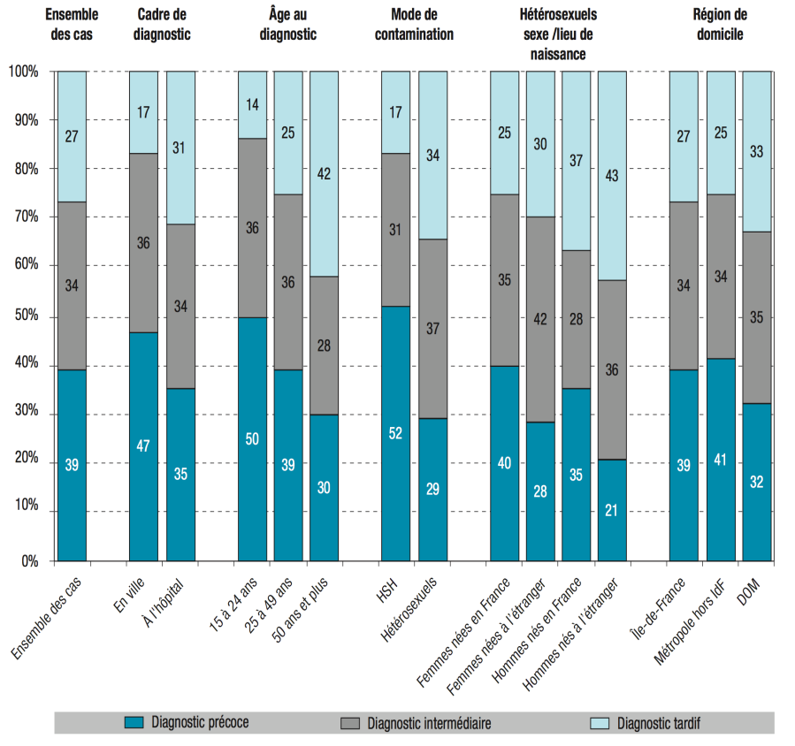
Dépistage précoce/tardif
Diagnostic tardif
CD4<200/mm³
SIDA
Primo-infection exclue
Dépistage tardif
Un HSH sur 6
Un hétérosexuel sur 3
Diagnostic précoce
CD4 > 500/mm³
Primo-infection
Sida exclu
Cazein F et al. BEH 2014;(9-10):154-62.

Slide 40
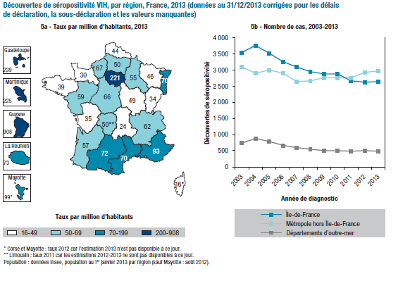
Epidémie VIH en France: spécificités régionales
Source :INVS, BEH N 9-10mars 2015

Slide 41
Quelles sont les occasions manquées de dépistage

Slide 42
Détection des opportunités manquées de dépistage du VIH
Parmi les patients appartenant à un groupe à risque de VIH (HSH)
  48% ne mentionnent pas le risque à une structure de soins
  55% de ceux qui ont mentionné être HSH ont une opportunité manquée de dépistage du VIH (test non proposé par le soignant)
Parmi les patients qui ont consulté pour un symptôme pouvant être relié au VIH
  → 82% ont une opportunité manquée de dépistage du VIH

Slide 43
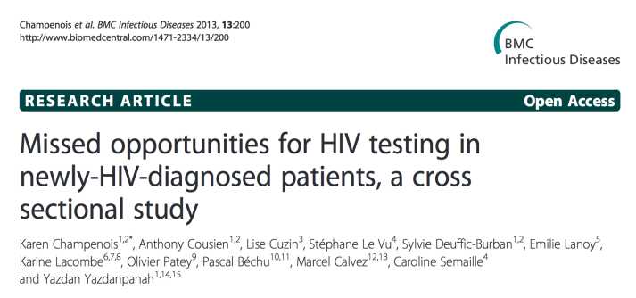
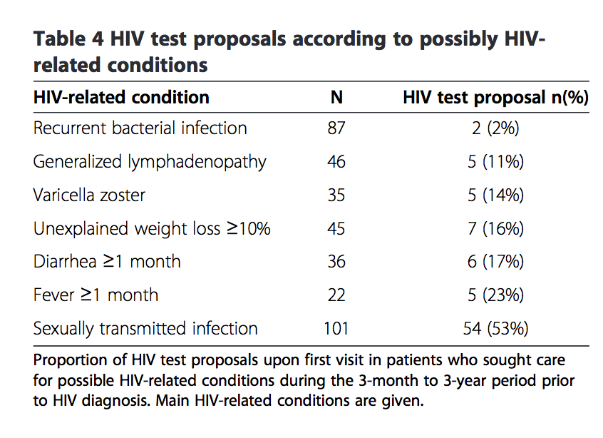
Opportunités manquées…
Etude ANRS 2010-2011
http://www.biomedcentral.com/1471-2334/13/200

Slide 44
De quoi meurent les séropositifs aujourd’hui ?

Slide 45
Causes de mortalité en 2000, 2005 & 2010
3
25 %
36 %
Sida
47 %
Cancer non-sida non-hépatique
22 %
11 %
17 %
Maladie hépatique
13 %
15 %
Atteinte cardio-vasculaire
10 %
7 %
Mortalité 2010
Mortalité 2005
Mortalité 2000
Infection non-sida
Suicide
Accident
Atteinte neurologique
Atteinte broncho-pulmonaire
Trouble métabolique
Abus drogue/overdose/intoxication
Fumeurs = 71 %
Alcooliques = 25 %
CD4 > 500 : 20%
CV < 50 cop/ml : 56%
Atteinte rénale
Atteinte digestive
Iatrogénie
Atteinte psychiatrique
Autre
Inconnu/décès soudain/inexpliqué
0 %
10 %
20 %
30 %
40 %
50 %
Notes:
L’enquête MORTALITE 2010 étudie les cas de décès chez les patients VIH+ dans un échantillon représentatif de centres cliniques. Les résultats sont comparés à ceux des enquêtes MORTALITE 2005 et MORTALITE 2000.
Parmi les 728 cas de décès le dernier taux de CD4 était > 500/mm³ chez 20 %
(médiane : 243/mm³), le CV < 50 c/ml chez 56 %.
Outre tabagisme et alcoolisme, on retrouvait fréquemment d’autres facteurs de risque dont HTA (17 %), hyperlipidémie (14 %) ou diabète (10 %).
Les principaux cancers non-sida non-hépatiques étaient broncho-pulmonaires (38 %).
45

Slide 46
Quels sont les moyens diagnostiques et comment les utiliser ?

Slide 47
Représentation schématique des marqueurs virologiques au cours de la primo-infection par le VIH en l'absence de traitement
Taux
des marqueurs
anti-gp 160
anti-gp 120
anti-gp 41
anti-p24
ARN-VIH
Seuil de détection
des marqueurs
Ag p24
Contage J 0
11-12
14-15
20-21
28-29
Temps (jours)
Fenêtre virologique
ARN VIH plasmatique
Antigénémie P24
ADN proviral
Fenêtre sérologique
Anticorps anti-VIH positifs par ELISA
Ac anti-VIH positifs
Western - Blot

Slide 48
Le diagnostic biologique de l’infection par le VIH en 2016
Toujours confirmer avec ELISA et WESTERN BLOT
Tests ELISA de 4ème génération
  Combinent recherche Ag et Ac P24
    Positifs à J14, 100% à 6 semaines
Tests rapide d’orientation diagnostique
  Uniquement Ac P24
    Positifs à J21-28, ≈100% à 6 semaines
Autotests
  Uniquement Ac P24
    Positifs à 28, ≈100% à 12 semaines

Slide 49
Quels sont les moyens thérapeutiques et a qui les proposer ?

Slide 50
Cycle de réplication du VIH et cibles des ARV
particule virale mature
Inhibiteurs de la fusion
Inhibiteurs de la fusion
VIH
adhésion
fusion
bourgeonnement
Récepteur CD4
membrane cellulaire
Action de la protéase
Inhibiteurs d’entrée
Co-récepteurs
pénétration
assemblage
cytoplasme
Inhibiteurs de la transcription inverse
INTI, INNTI
traduction
avec 1 ou 2 LTR
ADN viral linéaire non intégré
protéines de régulation
ARNm non épissé
ADN viraux circulaires
complexe de pré-intégration
Inhibiteurs de
L’intégrase
transcription
noyau
ADN proviral intégré
ARNm multi-épissé
D’après Furtado M. N Engl J Med. 1999, 340(21) : 1614-22

Slide 51
5 « sites », 6 « classes »
Corécepteurs de l’entrée du virus
  Inhibiteur du corécepteur CCR5 (1)
Fusion virus-cellule
  Inhibiteur de fusion (injectable,1)
Transcription inverse (INTI et INNTI)
  Inhibiteurs nucléosidiques (6)
  Inhibiteur nucléotidique (1)
  Inhibiteurs non-nucléosidiques (4)
Protéase (IP)
  Antiprotéases (8)
Intégrase
  Inhibiteurs de l’intégrase (3)
24 molécules, 6 formes combinées dont 4 trithérapies en un seul comprimé /j

Slide 52
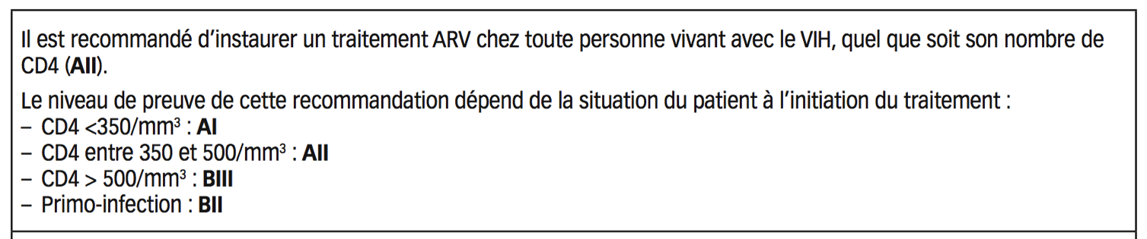
Indications du traitement, France, 2013
Validation a posteriori par les études START et TEMPRANO publiées en juillet 2015 : moins de décès et de morbidité sévère quand on débute sans se préoccuper des CD4 : en décembre 2015, l’OMS recommandera le traitement universel pour tous

Slide 53
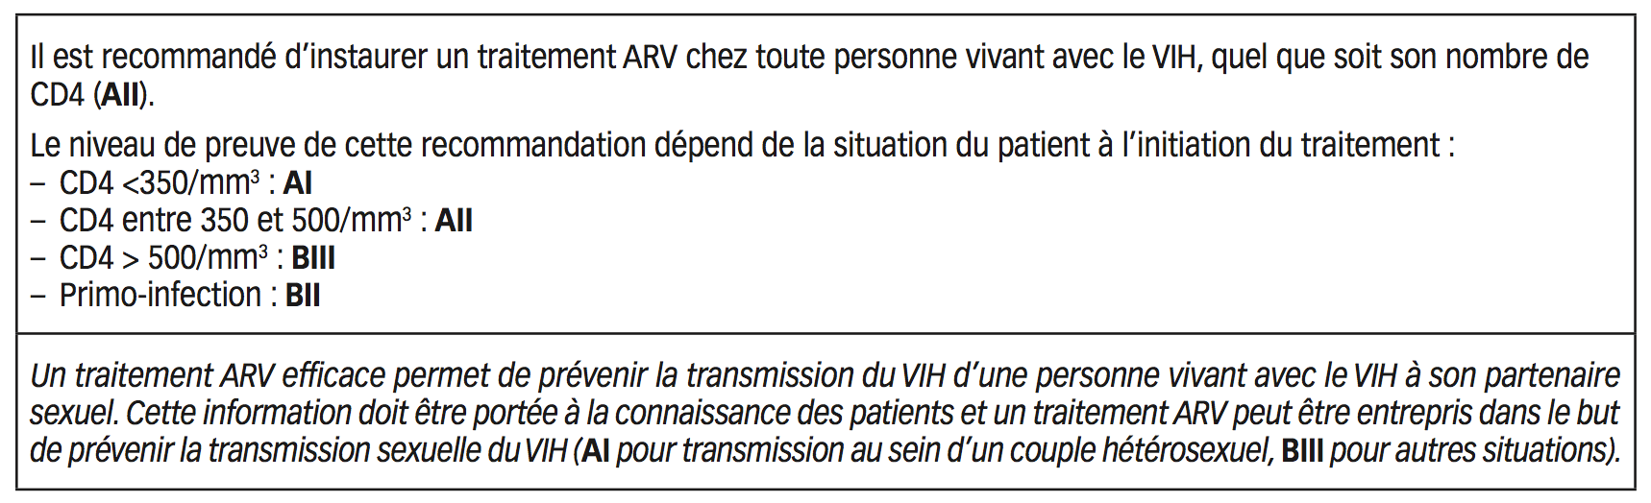
Quelle est l’autre raison pour proposer un traitement à Luis ?
Notion de TasP
  « Treatment as Prevention »

Slide 54
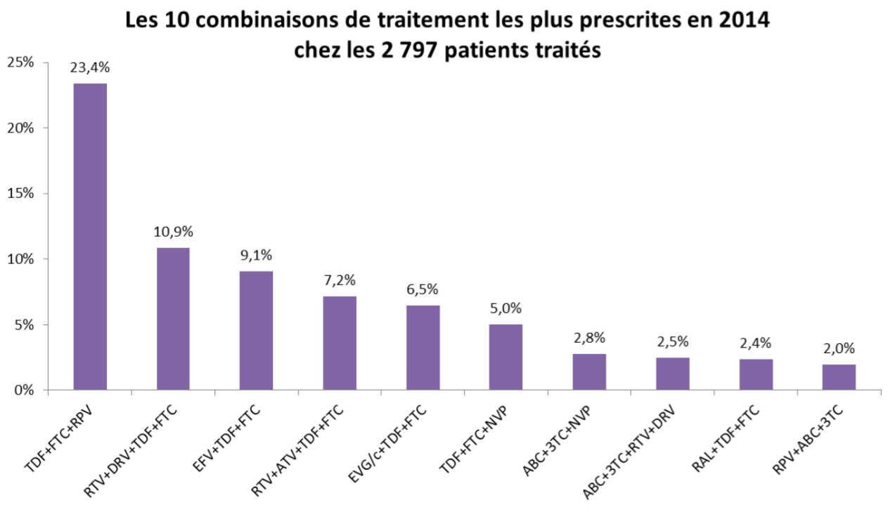
En pratique, les combinaisons les plus utilisées en Bretagne
EVIPLERA 1 cp/j
3 cps/j
Atripla 1 cp/j
3 cps/j
Stribild 1 cp/j
Un nouvel arrivant en 2015 : TRIUMEQ®

Slide 55
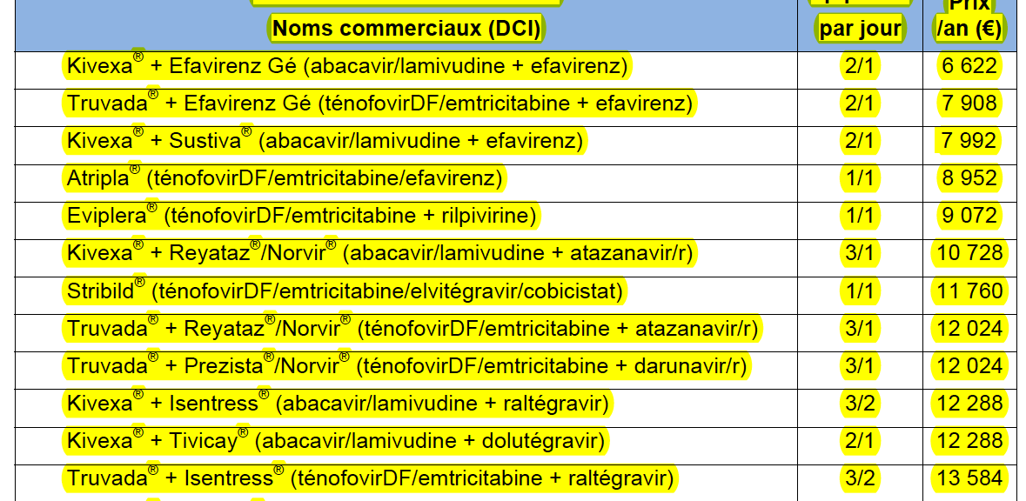
Les prix 2014

Slide 56
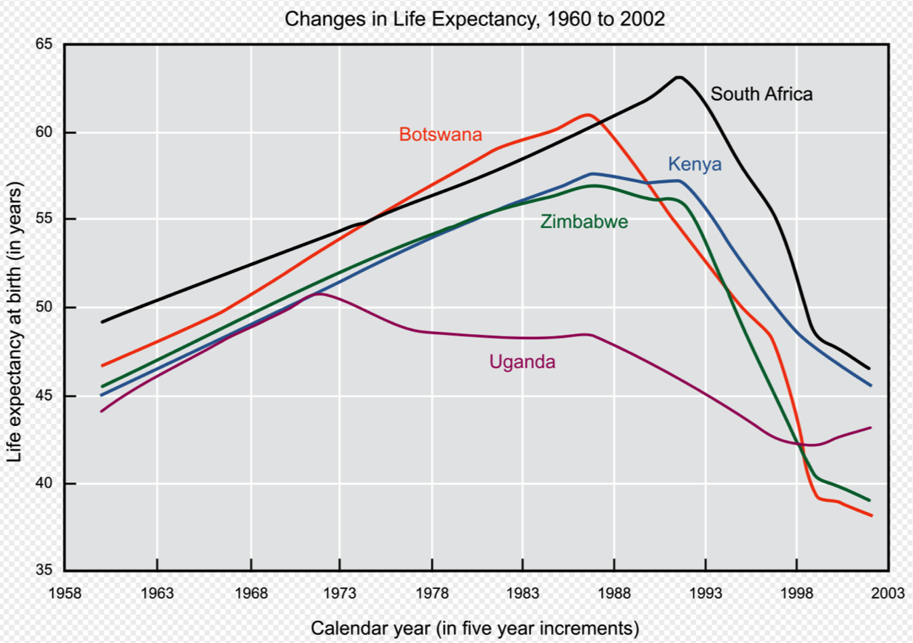
Impact sur l’espérance de vie

Slide 57
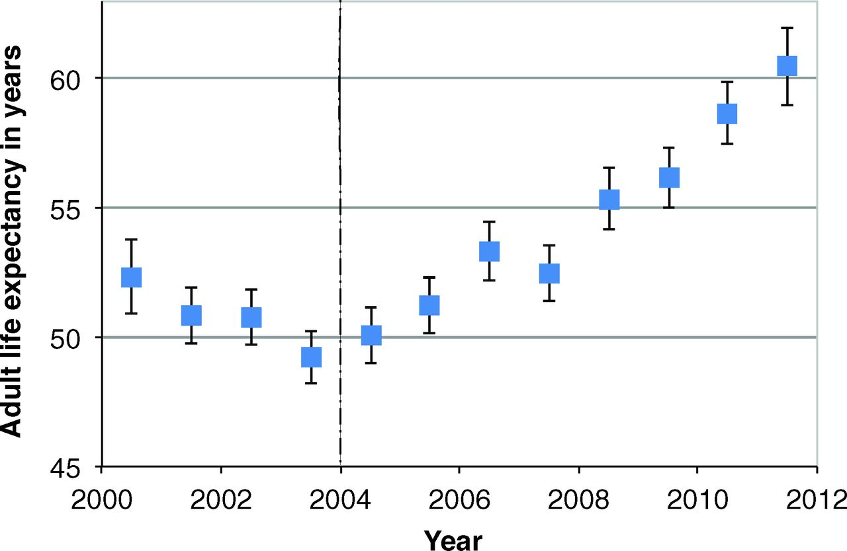

Remontée de l’espérance de vie au Kwazulu Natal.
J Bor et al. Science 2013;339:961-965
Notes:
Remontée de l’espérance de vie depuis l’introduction des ARV au Kwazulu Natal
Adult life expectancy, 2000–2011. Adult life expectancy is the mean age to which a 15-year-old could expect to live if subjected to the full pattern of age-specific mortality rates observed in a population for a given period of time. Annual estimates of adult life expectancy (blue squares) are shown for each year, 2000 to 2011, with 95% CIs. Public-sector provision of ART to adults in this community began in 2004, as indicated by the vertical line.

Slide 58
Quelles sont les bonnes modalités de suivi des personnes séropositives ?

Slide 59
Quelle surveillance ?
L'efficacité du traitement
  Charge virale indétectable +++
Tolérance du traitement
  Confort général, digestif, neurologique, sommeil, santé sexuelle
  Biologie : foie, rein, moelle, cholestérol, glycémie
  Lipodystrophies
« Hygiène de vie »

Slide 60
Quelles préventions pour les personnes infectées par le VIH

Slide 61
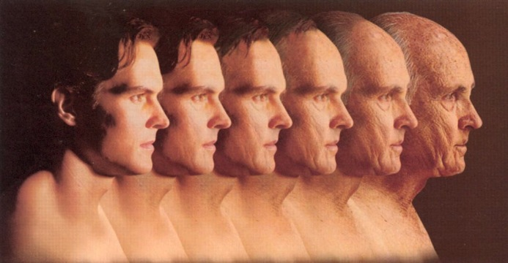
Comorbidité et « vieillissement précoce »
Prévalence augmentée à un âge précoce
  Ostéoporose
  Altération cognitive
  Sarcopénie
    Diminution de le « densité » musculaire
  Mortalité cardiovasculaire et hypertension
  Insuffisance rénale
  Résistance à l'insuline/Diabète, dyslipidémies
  Cancers
  « Fragilité » ?

Slide 62
Prévention
Réduire la mortalité/morbidité cardio-vasculaire (Diététique, tabac, activité sportive)
Réduire la mortalité par cancer associé (tabac, canal anal, foie)
Vaccination : classique, mais certains schéma renforcés
  VHB : 4x double dose (M0, M1, M2, M6)
  DTP : tous les 10 ans
  Pneumocoque : Prevenar J0 + Pneumo 23 à M2
Traitement ARV : Observance = prévention de l’échec (phénomène dynamique), prévention des interactions médicamenteuses.
  Eviplera :  80% de l’absorption de la rilpivirine avec IPP

Slide 63
Comorbidités liées au VIH et/ou au traitement
Lutte contre les cofacteurs (tabac +++)
Bilan cardiovasculaire régulier, dépistage du diabète, du syndrome métabolique
Bilan osseux, prévention de l’ostéoporose
  Patients sous ténofovir ou efavirenz : une ampoule d’uvedose/mois
Bilan rénal
Dépistage des cancers +++
  « Droit commun » : sein, col, prostate
  « Spécifiques »: canal anal…

Slide 64
Un suivi conjoint ville-hôpital est-il faisable ?

Slide 65
AVANT
AUJOURD’HUI
Dépistage tardif
Traitements tardifs
Traitements complexes
Traitements toxiques
Longue évolution du VIH avant traitement
Dépistage plus précoce
Traitement « immédiat »
La règle : un comprimé/j
Excellente tolérance
Réduction de l’exposition à la toxicité du VIH
Accompagner le patient séropositif consiste a essayer de diminuer les comorbidités, et de s’assurer de la bonne intégration du traitement au parcours de vie du patient

Slide 66
Proposition
Suivi conjoint partagé
  Protocolisé
  Bilan annuel en service spécialisé
  Bilan semestriel en médecine générale
  Définition au cas par cas de « qui fait quoi » en terme de prévention
  Base de données partagée sur la base du volontariat

Slide 67
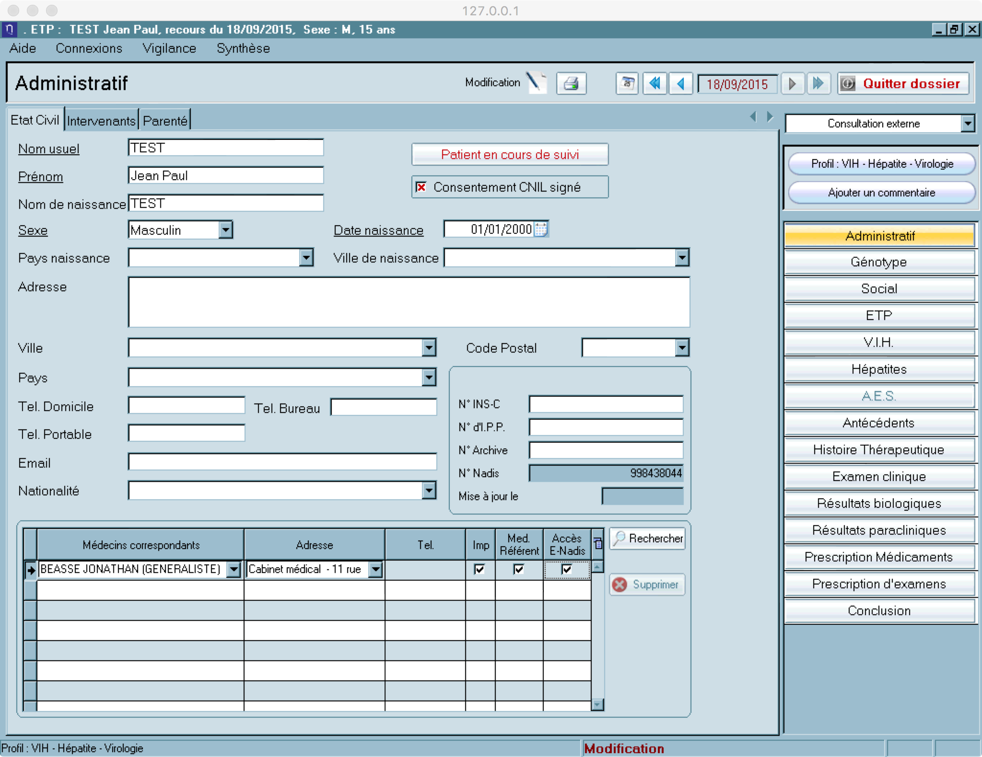

Slide 68
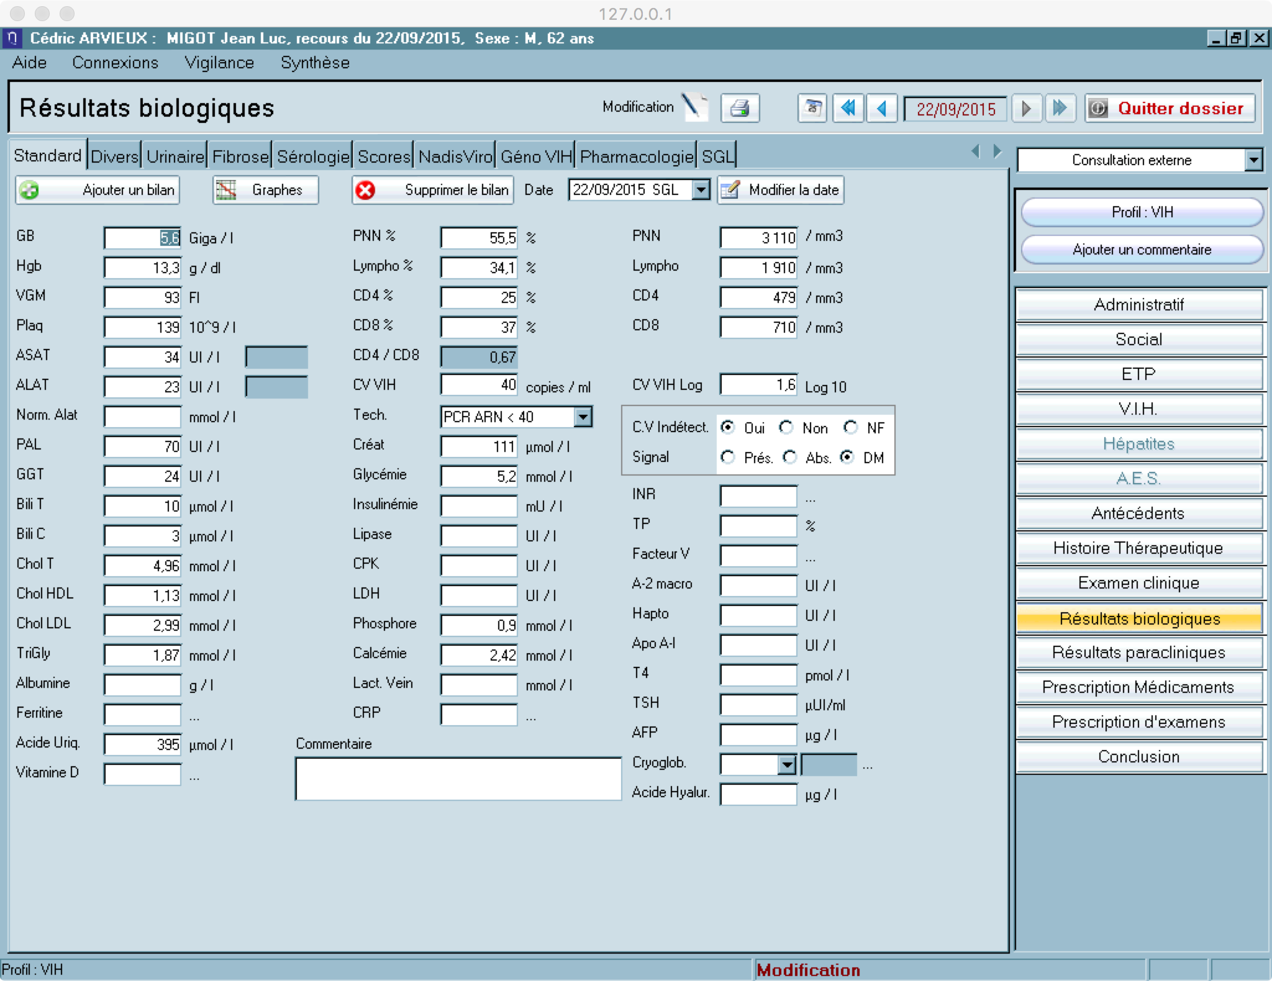

Slide 69
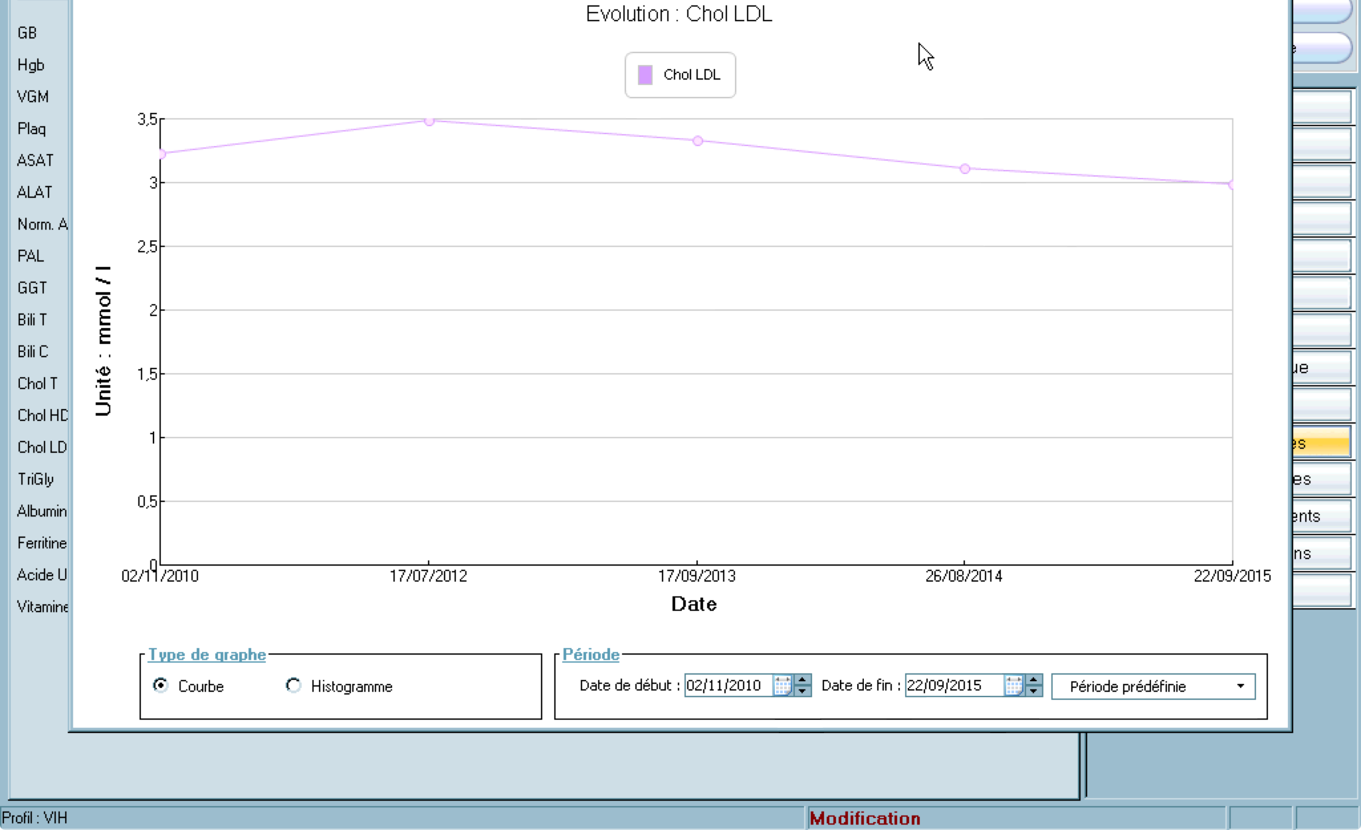

Slide 70
Merci !
Ligne d’avis de maladies infectieuses
  02 99 28 97 61
Site du COREVIH Bretagne
  www.corevih-bretagne.fr

